Slide 1
МОЯ РОДИНА - РОССИЯ

Slide 2
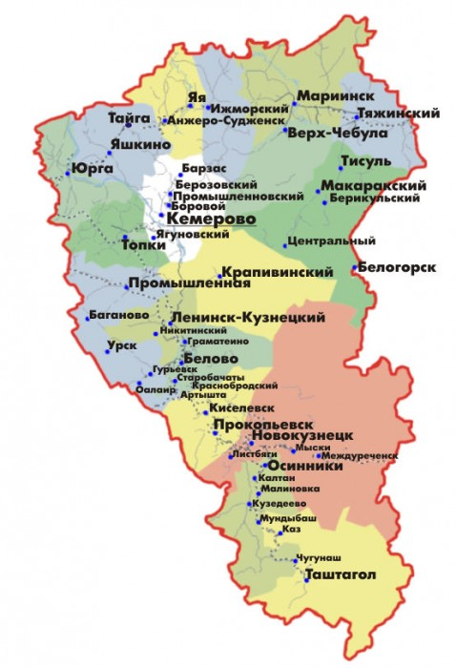
Кузбасс –
часть большой страны

Slide 3
СИМВОЛИКА КЕМЕРОВСКОЙ ОБЛАСТИ

Slide 4
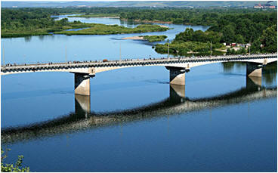
Названия некоторых рек Кемеровской области означают:
Томь – тёмная вода

Slide 5
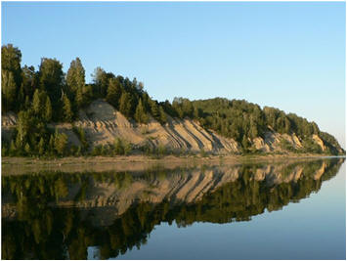
Кондома – длинная

Slide 6
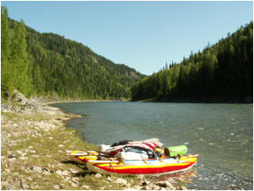
Кия – скала

Slide 7
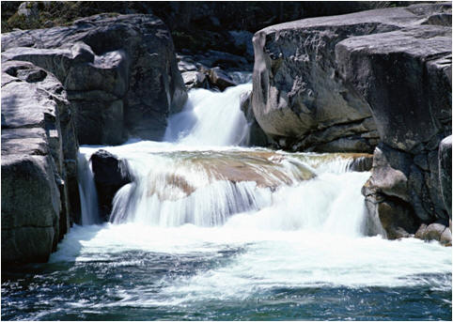
Одна из самых больших горных рек Кузбасса – Яя.

Slide 8
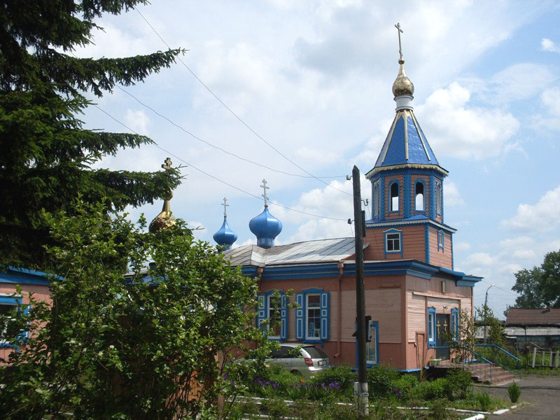
Церковь Николая Чудотворца

Slide 9
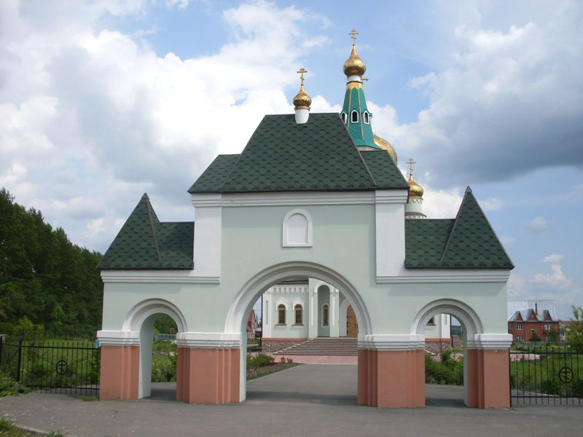
Церковь Сергия Радонежского

